Slide 1
第五章 数组和广义表
数组
稀疏矩阵
广义表

Slide 2
数 组
一维数组
定义
相同类型的数据元素的集合。
一维数组的示例
0 1 2 3 4 5 6 7 8 9
35 27 49 18 60 54 77 83 41 02

Slide 3
数组的定义和初始化
main ( ) {
int a1[3] = { 3, 5, 7 }, *elem;
for ( int i = 0; i < 3; i++ )
printf ( “%d”, a1[i], “\n” ); //静态数组
elem = a1;
for ( int i = 0; i < 3; i++ ) {
printf ( “%d”, *elem, “\n” ); //动态数组
elem++;
}
}

Slide 4
一维数组存储方式
a, i = 0
LOC(i) =
LOC(i-1)+l = a+i*l, i > 0
0 1 2 3 4 5 6 7 8 9
a
35 27 49 18 60 54 77 83 41 02
l l l l l l l l l l
a+i*l

Slide 5
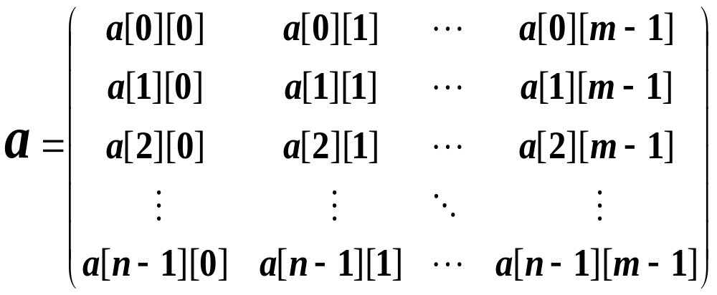
二维数组
行优先存放：
设数组开始存放位置 LOC( 0, 0 ) = a, 每个元素占用 l 个存储单元
LOC ( i, j ) = a + ( i * m + j ) * l

Slide 6
三维数组
  各维元素个数为 m₁, m₂, m₃
  下标为 i₁, i₂, i₃的数组元素的存储地址：
  （按页/行/列存放）
LOC ( i₁, i₂, i₃ ) = a +
( i₁* m₂ * m₃ + i₂* m₃ + i₃ ) * l
前i₁页总
元素个数
第i₁页的
前i₂行总元素个数

Slide 7
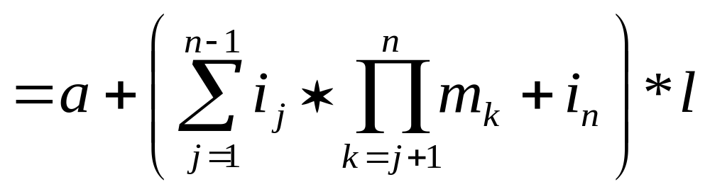
n 维数组
  各维元素个数为 m₁, m₂, m₃, …, m_{n}
  下标为 i₁, i₂, i₃, …, i_{n} 的数组元素的存储地址：
LOC ( i₁, i₂, …, i_{n} ) = a +
( i₁*m₂*m₃*…*m_{n} + i₂*m₃*m₄*…*m_{n}+
+ ……+ i_{n-1}*m_{n} + i_{n} ) * l

Slide 8

二维数组 三维数组
行向量 下标 i 页向量 下标 i
列向量 下标 j 行向量 下标 j
列向量 下标 k

Slide 9
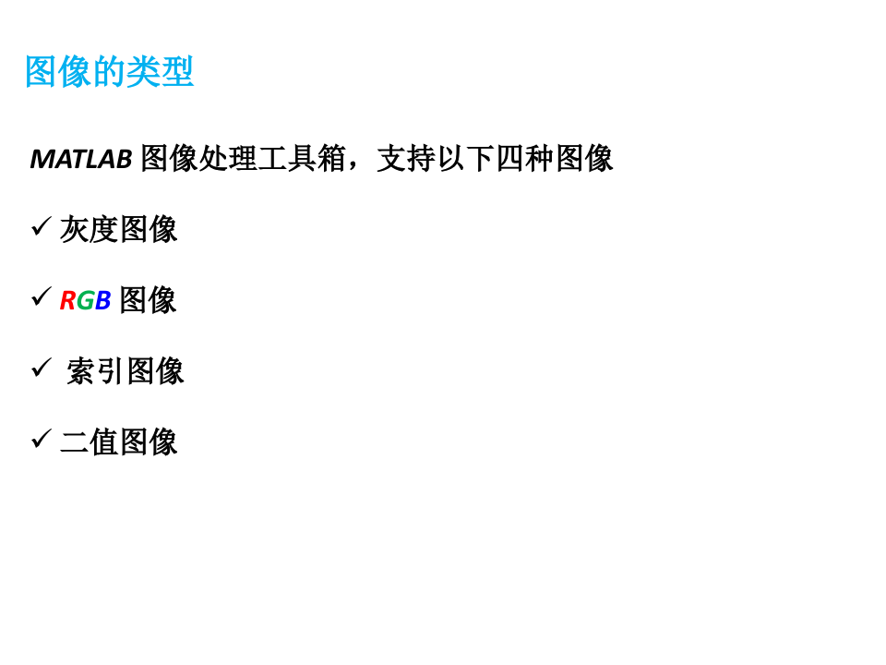

Slide 10
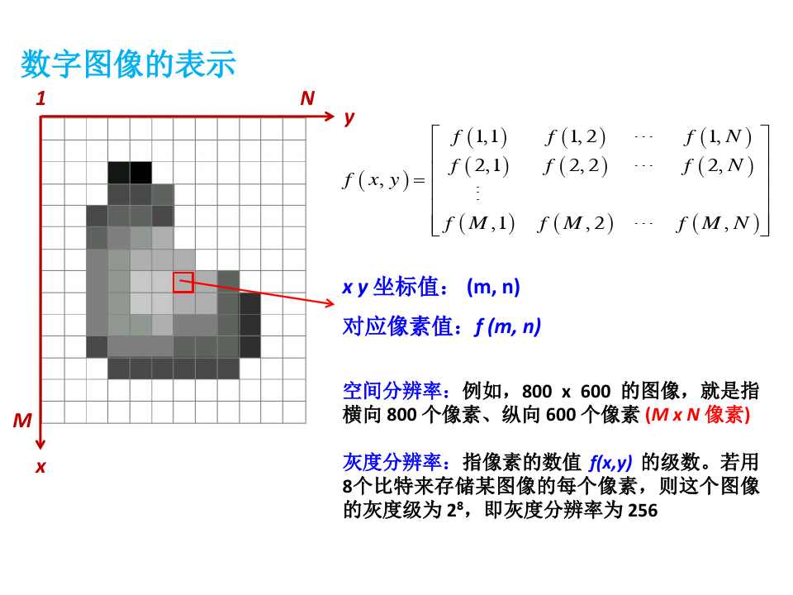

Slide 11
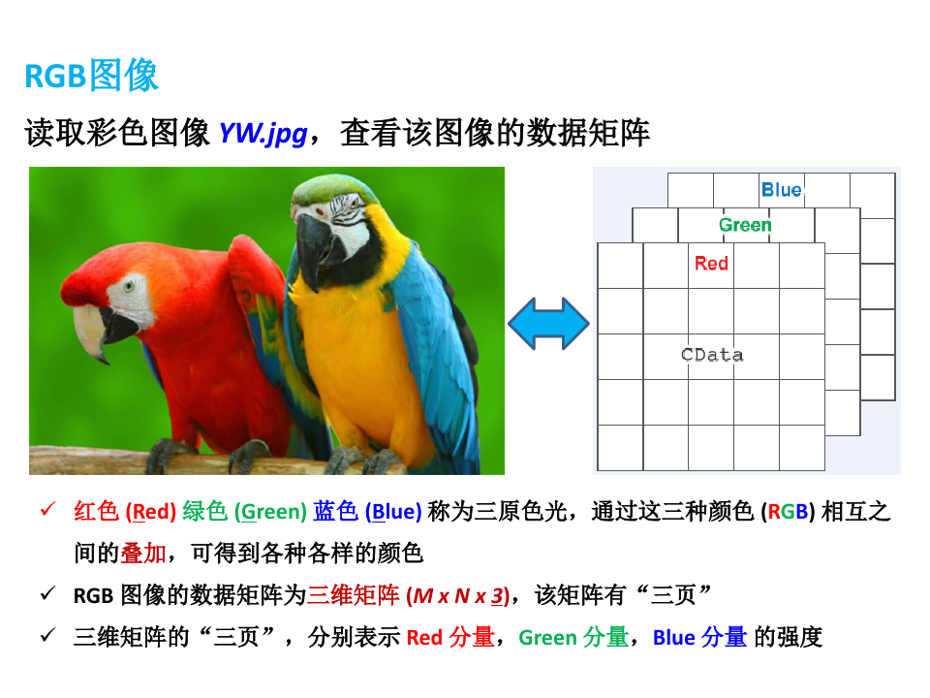

Slide 12
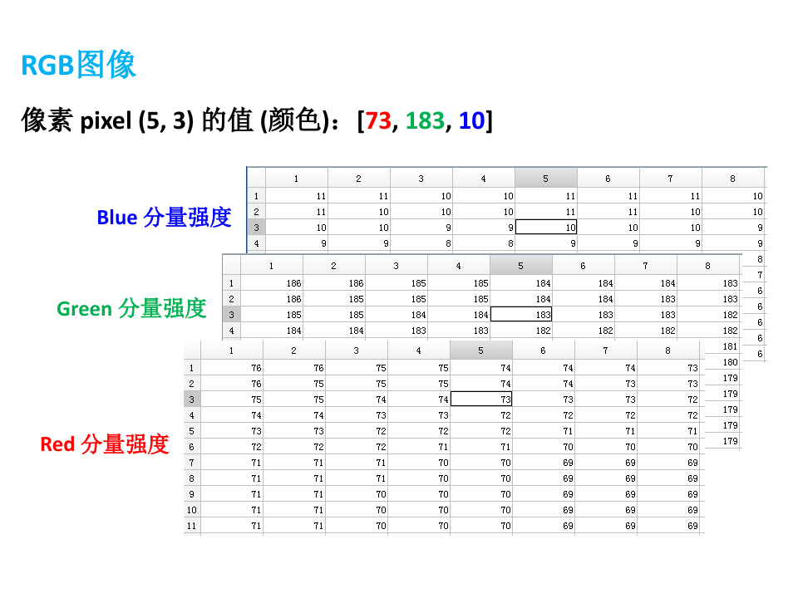

Slide 13
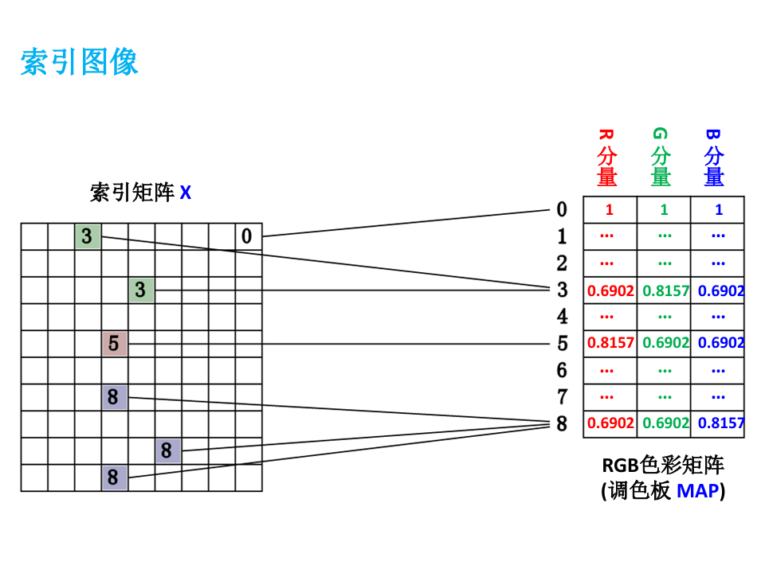

Slide 14
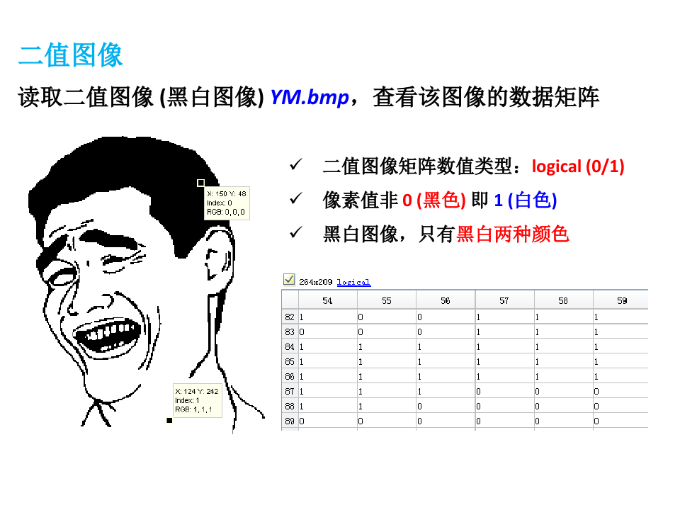

Slide 15
特殊矩阵的压缩存储
特殊矩阵是指非零元素或零元素的分布有一定规律的矩阵。
特殊矩阵的压缩存储主要是针对阶数很高的特殊矩阵。为节省存储空间，对可以不存储的元素，如零元素或对称元素，不再存储。
  对称矩阵
  三对角矩阵

Slide 16
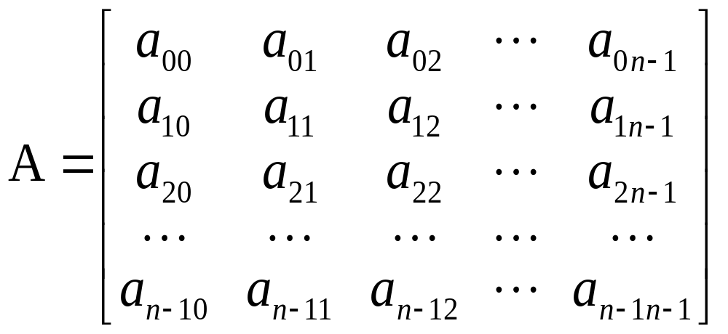
对称矩阵的压缩存储
设有一个 n×n 的对称矩阵 A。
在矩阵中，a_{ij} = a_{ji}

Slide 17
为节约存储空间，只存对角线及对角线以上的元素，或者只存对角线及对角线以下的元素。前者称为上三角矩阵，后者称为下三角矩阵。
把它们按行存放于一个一维数组 B 中，称之为对称矩阵 A 的压缩存储方式。
数组 B 共有 n + ( n - 1 ) +  + 1 =
n*(n+1)/2 个元素。

Slide 18
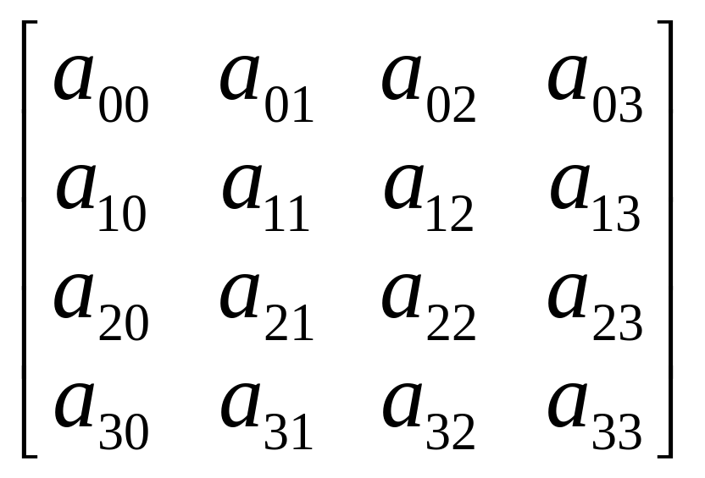
上三角矩阵
下三角矩阵

Slide 19
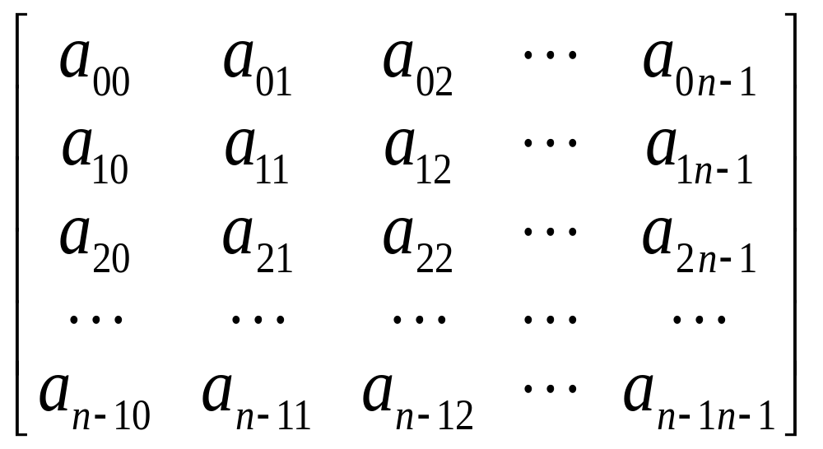
下三角矩阵
0 1 2 3 4 5 6 7 8 n(n+1)/2-1
B a₀₀ a₁₀ a₁₁ a₂₀ a₂₁ a₂₂ a₃₀ a₃₁ a_{32 ……} a_{n-1n-1}
若 i ≥ j, 数组元素A[i][j]在数组B中的存放位置为 1 + 2 +  + i + j = (i + 1)* i / 2 + j
前i行元素总数 第i行第j个元素前元素个数

Slide 20
若 i < j，数组元素 A[i][j] 在矩阵的上三角部分, 在数组 B 中没有存放，可以找它的对称元素A[j][i]：= j *(j +1) / 2 + i

Slide 21
上三角矩阵
n = 4
0 1 2 3 4 5 6 7 8 9
B a₀₀ a₀₁ a₀₂ a₀₃ a₁₁ a₁₂ a₁₃ a₂₂ a₂₃ a₃₃
若i ≤ j，数组元素A[i][j]在数组B中的存放位置为 n + (n-1) + (n-2) +  + (n-i+1) + j-i
前i行元素总数 第i行第j个元素前元素个数

Slide 22
若 i ≤ j，数组元素A[i][j]在数组B中的存放位置为
n + (n-1) + (n-2) +  + (n-i+1) + j-i =
= (2*n-i+1) * i / 2 + j-i =
= (2*n-i-1) * i / 2 + j
若i > j，数组元素A[i][j]在矩阵的下三角部分，在数组 B 中没有存放。因此，找它的对称元素A[j][i]。
A[j][i]在数组 B 的第 (2*n-j-1) * j / 2 + i 的位置中找到。

Slide 23
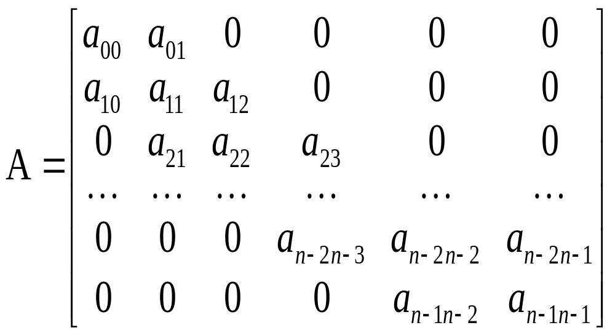
三对角矩阵的压缩存储
0 1 2 3 4 5 6 7 8 9 10
B a₀₀ a₀₁ a₁₀ a₁₁ a₁₂ a₂₁ a₂₂ a₂₃ … a_{n-1n-2} a_{n-1n-1}

Slide 24
三对角矩阵中除主对角线及在主对角线上 下最临近的两条对角线上的元素外，所有其它元素均为0。总共有3n-2个非零元素。
将三对角矩阵A中三条对角线上的元素按行存放在一维数组 B 中，且a₀₀存放于B[0]。
在三条对角线上的元素a_{ij} 满足
0 ≤ i ≤ n-1, i-1 ≤ j ≤ i+1
在一维数组 B 中 A[i][j] 在第 i 行，它前面有 3*i-1 个非零元素, 在本行中第 j 列前面有 j-i+1 个，所以元素 A[i][j] 在 B 中位置为 k = 2*i + j。

Slide 25
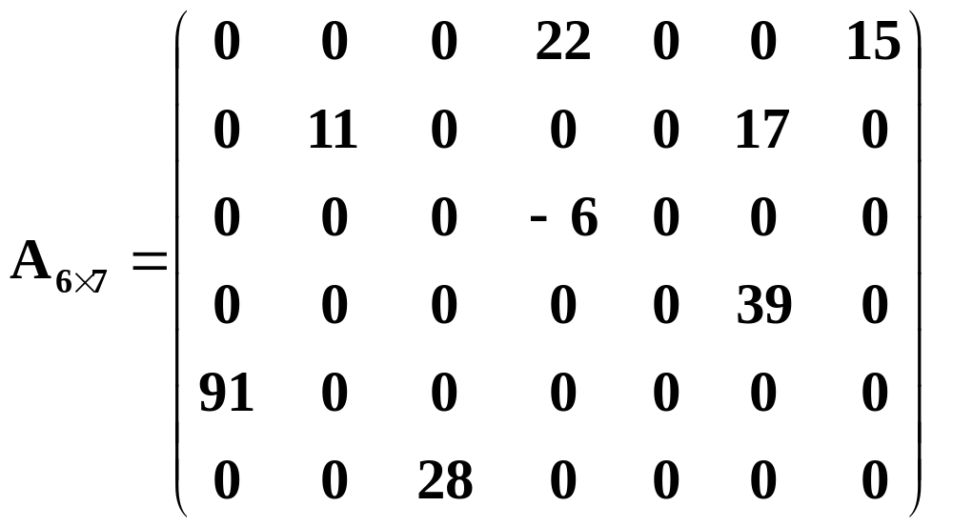
稀疏矩阵 (Sparse Matrix)
非零元素个数远远少于矩阵元素个数

Slide 26
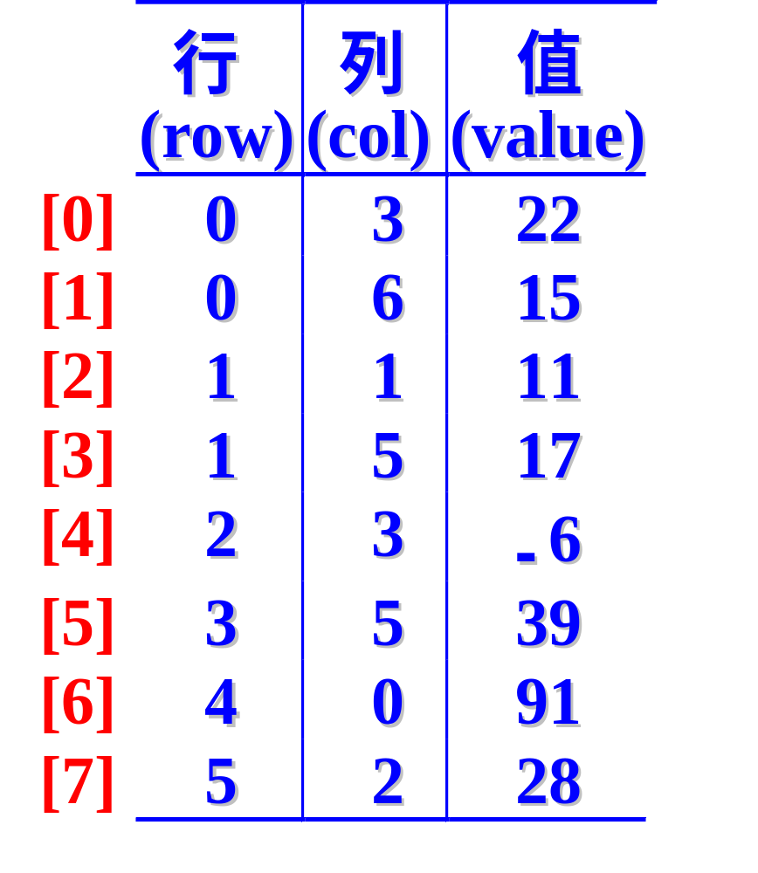
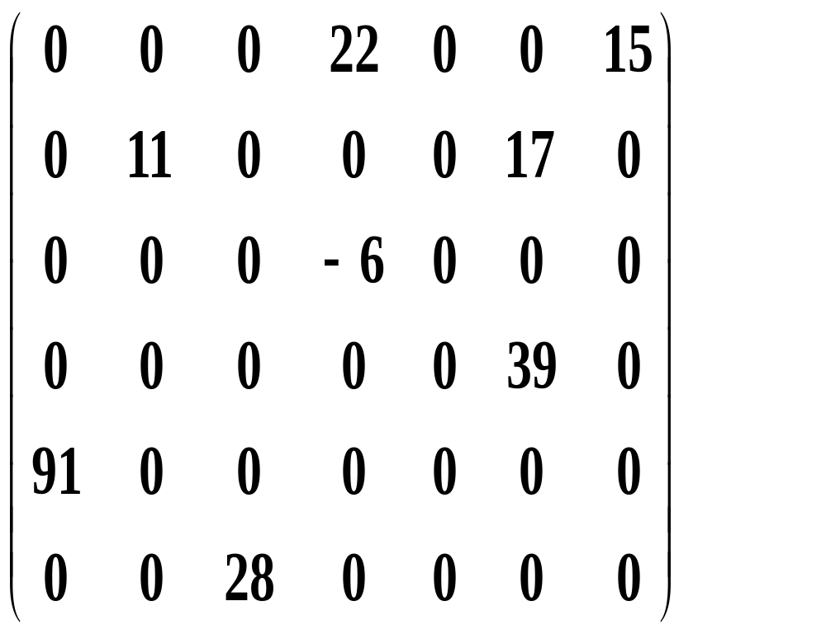
稀疏矩阵

Slide 27
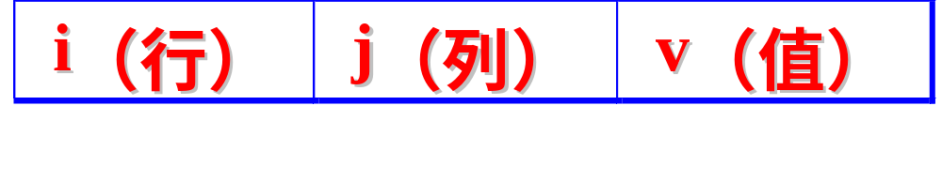
稀疏矩阵
设在的矩阵A中，有s个非零元素。令 e=s/(m*n)，称e为矩
阵的稀疏因子。通常认为e≦0.05时称之为稀疏矩阵。
在存储稀疏矩阵时，为了节省存储单元，很自然地想到使
用压缩存储方法。但由于非零元素的分布一般是没有规律的，
因此在存储非零元素的同时，还必须同时记下它所在的行和列
的位置（i,j)。反之，一个三元组(i,j,a_{ij})唯一确定了矩阵的
一个非零元。因此，稀疏矩阵可由表示非零元的三元组及其行
列数唯一确定。

Slide 28
稀疏矩阵的三元组顺序表存储
#define MAXSIZE 12500
Typedef struct{
int i ,j; //非零元素行号/列号
Elemtype e;
}Triple;
Typedef struct{
Triple data[MAXSIZE+1]; //非零元三元组表
int mu,nu,tu; //矩阵的行数、列数和非零元个数
}TSMatrix;

Slide 29
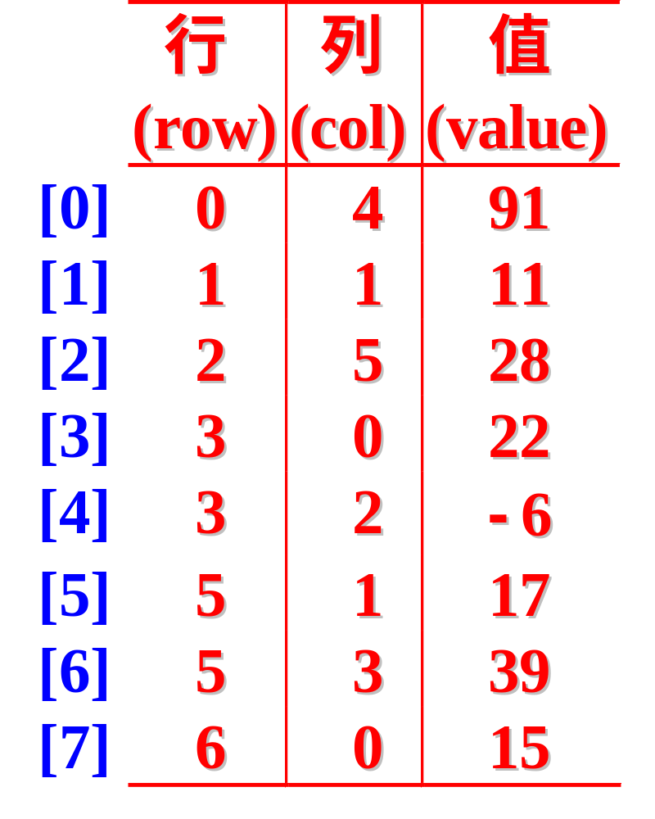
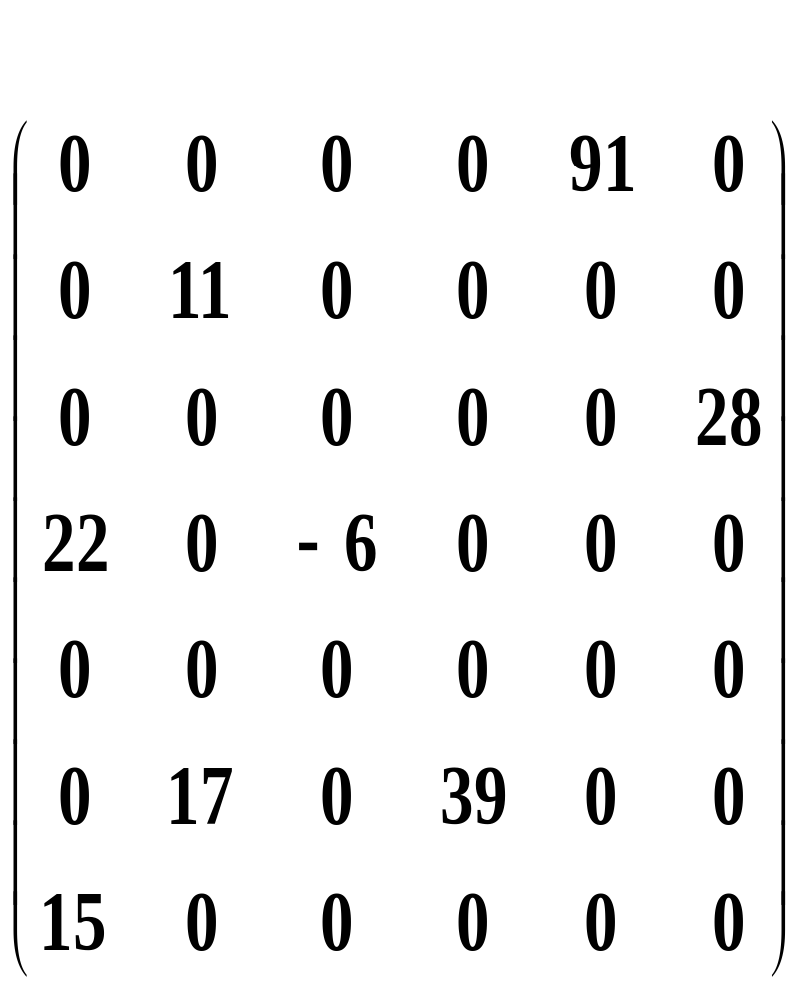
转置矩阵

Slide 30
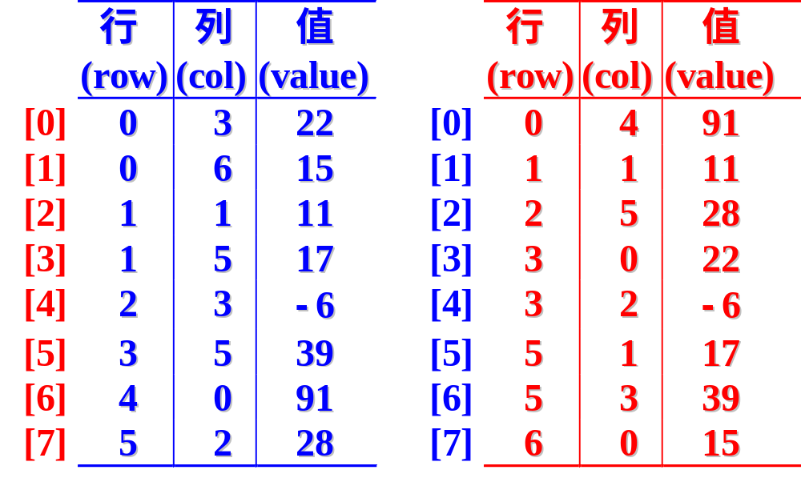
用三元组表表示的稀疏矩阵及其转置

Slide 31
稀疏矩阵转置算法思想
设矩阵列数为 Cols，对矩阵三元组表扫描Cols 次。第 k 次检测列号为 k 的项。
第 k 次扫描找寻所有列号为 k 的项，将其行号变列号、列号变行号，顺次存于转置矩阵三元组表。

Slide 32
例如，三元组表:((1,2,12),(1,3,9),(3,1,-3),(3,6,14),
(4,3,24),(5,2,18),(6,1,15),(6,4,-7)) 加上(6,7)这一对行、列值便可作为下列矩阵M的另一种描述。而由上述三元组表的不同表示方法可引出稀疏矩阵不同的压缩存储方法。
0 12 9 0 0 0 0 0 0 -3 0 0 15
0 0 0 0 0 0 0 12 0 0 0 18 0
-3 0 0 0 0 14 0 9 0 0 24 0 0
0 0 24 0 0 0 0 0 0 0 0 0 –7
0 18 0 0 0 0 0 0 0 14 0 0 0
15 0 0 –7 0 0 0 0 0 0 0 0 0
0 0 0 0 0 0
M=
T=

Slide 33
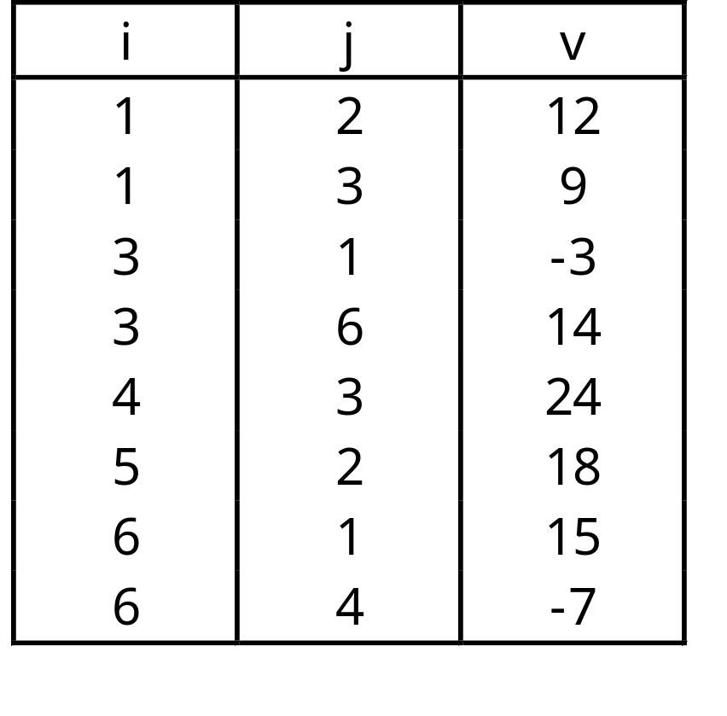
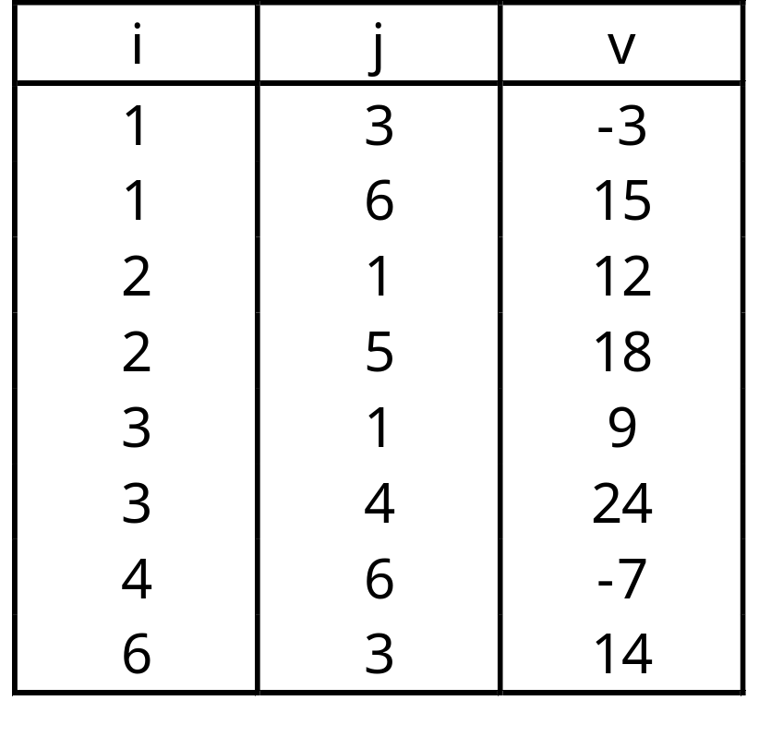
算法思想：对A中的每一列col(0≦col≦n-1)，通过从头至尾扫描三
元表a.data，找出所有列号等于col的那些三元组，将其行号和列号
互换后依次放入b.data中，即可得到B的按行优先的压缩存储表示。
矩阵A
矩阵B

Slide 34
稀疏矩阵的转置
Status TransposeSMatrix(TSMatrix M,TSMatrix &T){
T.mu=M.nu; T.nu=M.mu; T.tu=M.tu;
If(T.tu){
q=1;//数组0号未用
for (col=1; col<=M.nu;++col)
for(p=1;p<=M.tu;++p)
if(M.data[p].j==col){
T.data[q].i=M.data[p].j;
T.data[q].j=M.data[p].i;
T.data[q].e=M.data[p].e;
++q;}
}
}

Slide 35
分析这个算法，主要的工作是在p和col的两个循环中完成
的，故算法的时间复杂度为O(n*t)，即矩阵的列数和非零元的
个数的乘积成正比。而一般传统矩阵的转置算法为：
for(col=0;col<=n-1;++col)
for(row=0;row<=m;++row)
t[col][row]=m[row][col];
其时间复杂度为O(n*m)。当非零元素的个数t和m*n同数量
级时，算法transmatrix的时间复杂度为O(m*n²)。
三元组顺序表虽然节省了存储空间，但时间复杂度比一般
矩阵转置的算法还要复杂，同时还有可能增加算法的难度。
因此，此算法仅适用于t<=m*n的情况。

Slide 36
快速转置的算法：
对A扫描一次，按A的列号一次确定位置装入B的一个三元组。
具体实施如下：一遍扫描先确定三元组的位置关系，二次扫描由
位置关系装入三元组。可见，位置关系是此种算法的关键。
为了预先确定矩阵A中的每一列的第一个非零元素在数组B中
应有的位置，需要先求得矩阵A中的每一列中非零元素的个数。
因为矩阵A中每一列的第一个非零元素在数组B中应有的位置等于
前一列第一个非零元素的位置加上前列非零元素的个数。
为此，需要设置两个一维数组num[0..A.n]和cpot[0..A.n]
num[1..A.n] ：统计A中每列非零元素的个数，num[col]的
值可以由A的非零元的列号求得。
cpot[1..A.n]：由递推关系得出A中的每列第一个非零元素
在B中的位置。

Slide 37
算法通过cpot数组建立位置对应关系：
cpot[1]=1
cpot[col]=cpot[col-1]+num[col-1] 2<=col<=a.n
例如：前例中的矩阵M可以求得num[col]和cpot[col]的值如下：
0 12 9 0 0 0 0 0 0 -3 0 0 15
0 0 0 0 0 0 0 12 0 0 0 18 0
-3 0 0 0 0 14 0 9 0 0 24 0 0
0 0 24 0 0 0 0 0 0 0 0 0 –7
0 18 0 0 0 0 0 0 0 14 0 0 0
15 0 0 –7 0 0 0 0 0 0 0 0 0
0 0 0 0 0 0
M=
T=
col
1 2 3 4 5 6 7
num[col]
2 2 2 1 0 1 0
cpot[col]
1 3 5 7 8 8 9

Slide 38
Status fastTransposeSMatrix(TSMatrix M,TSMatrix &T){
T.mu=M.nu; T.nu=M.mu; T.tu=M.tu;
if(T.tu){
for(col=1;col<=M.nu;++col) num[col]=0;
for(t=1;t<=M.tu;++t) ++num[M.data[t].j];//求原数组M每列所含非零元个数
cpot[1]=1;
//求第col列中第一个非零元在T.data中的序号
for(col=2;col<=M.nu; ++col) cpot[col]=cpot[col-1]+num[col-1];
for(p=1;p<=M.tu;++p){
col=M.data[p].j; q=cpot[col]; //根据扫描元素所在列j，查得在T中的序号q
T.data[q].i=M.data[p].j; T.data[q].j=M.data[p].i;
T.data[q].e=M.data[p].e;
++cpot[col]; //该列后续元素在T中的序号自动加一
}//for
}//if
return OK;
}

Slide 39
二、带行表的三元组
有时为了方便某些矩阵运算，我们在按行优先存储的三元组
中，加入一个行表来记录稀疏矩阵中每行的非零元素在三元组表
中的起始位置。当将行表作为三元组表的一个新增属性加以描述
时，我们就得到了稀疏矩阵的另一种顺序存储结构：带行表的三
元组表。其类型描述如下：
#define maxrow 100
typedef struct{
triple data[maxsize+1];
int rpos[maxrow+1];//每行的第一个非零元素在三元组表中的起始位置
int n,m,t;
}rtripletable

Slide 40
两个矩阵相乘的经典算法也是大家所熟悉的。若设Q=M*N
其中，M是m₁*n₁矩阵，N是m₂*n₂矩阵。当n₁=m₂时有：
for(i=1;i<=m1;++i)
for(j=1;j<=n2;++j){
q[i][j]=0
for(k=1;k<=n1;++k)
q[i][j]+=m[i][k]*n[k][j];
}
此算法的复杂度为O(m₁*n₁*n₂)。
当M和N是稀疏矩阵并用三元组表存储结构时，就不能套用上
述算法。

Slide 41
假设M和N分别为：
0 2
1 0
-2 4
0 0
3 0 0 5
0 -1 0 0
2 0 0 0
M=
N=
则Q=M*N为：
0 6
-1 0
0 4
Q=

Slide 42
它们的三元组分别为：
i j v i j v i j v
1 1 3 1 2 2 1 2 6
1 4 5 2 1 1 2 1 -1
3 2 -1 3 1 -2 3 2 4
3 1 2 3 2 4 q.data
m.data n.data
稀疏矩阵相乘的基本思想是：对于M中每个元素M.data[p](p=1,2,…,M.tu),找到N中所有满足条件M.data[p].j=N.data[q].i的元素N.data[q],求得M.data[p].v和N.data[q].v的乘积。
乘积矩阵Q中每个元素的值是个累加和，这个乘积只是Q[i][j]中的一部分。为了便于操作，应对每个元素设一累加和的变量，其初值为零，然后扫描数组M，求得相应元素的乘积并累加到适当的求累计和的变量上。

Slide 43
Status multsmatrix( rtripletable a, rtripletable b, rtripletable c){
if(a.n!=b.m) return ERROR;
c.m=a.m; c.n=b.n; c.t=0;
if(a.t*b.t!=0)
for(arow=1;arow<=a.m;++arow){
ctemp[arow]=0; c.rpos[arow]=c.t+1;
for(p=a.rops[arow];p<a.rpos[arow+1];++p){
brow=a.data[p].j;
if(brow<b.m) t=b.rpos[brow+1]
else t=b.t+1;
for(q=b.rpos[brow]; q<t;++q){
ccol=n.data[q].j;
ctemp[ccol]+=a.data[p].v*b.data[q].v;
}
}
for(ccol=1;ccol<=c.n;++ccol)
if(ctemp[ccol]){
if(++c.t>maxsize) return ERROR;
c.data[c.t]={arow,ccol,ctemp[ccol]};
}
}
return OK;
}

Slide 44
PageRank 相关背景
PageRank是一种在搜索引擎中根据网页之间相互的链接关系计算网页排名的技术。1998年拉里.佩奇（Larry Page）和谢尔盖.布林（Sergey Brin）提出了该算法，并应用在Google搜索引擎的检索结果排序上，该技术也是Google早期的核心技术之一，是Google用来衡量一个网站好坏的标准。Google用该技术来标示网页的等级或者重要性。PageRank的级别从1级到10级，PR值越高说明该网页越受欢迎（即越重要）
PageRank核心思想 PageRank是基于“从许多优质的网页链接过来的网页，必定还是优质网页”的回归关系，来判定所有网页的重要性。其核心思想有两点：
1. 如果一个网页被很多其他网页连接到，说明这个网页比较重 要，即PageRank值会相对高。
2. 如果一个PageRank值很高的网页连接到一个其他的网页，那么被链接到的网页的PageRank值会相应地被提高。

Slide 45

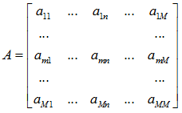

设向量 B 为第一、第二…第N个网页的网页排名
矩阵 A 代表网页之间的权重输出关系，其中 a_{mn} 代表第 n 个网页向第 m个网页的输出权重。
输出权重计算较为简单：假设 n 一共有10个出链，指向 m 的有1个，那么 n 向 m 输出的权重就为 1/10。
现在问题变为：A 是已知的，我们要通过计算得到 B。
假设 B_{i} 是第 i 次迭代的结果，那么
初始假设所有网页的排名都是 1/N （N为网页总数量），即
通过迭代计算，最终 Bi 会收敛，即 Bi 无限趋近于 B，此时 B = B × A。

Slide 46
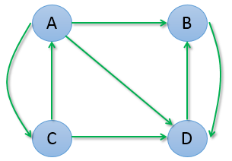
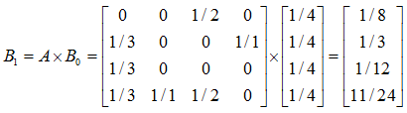
假设有网页A、B、C、D，它们之间的链接关系如下图所示
计算 B1 如下：
不断迭代 ，得到计算结果。

Slide 47
互联网的网页数量是 Billion 级别的，目前的网页数量已经超过100亿，转移矩阵是100亿*100亿的矩阵，直接按矩阵乘法的计算方法不可行。实际上，google发明Map-Reduce最初就是为了分布式计算大规模网页的 pagerank。
由于网页之间链接的数量相比互联网的规模非常稀疏，我们可以用稀疏矩阵的形式表示转移矩阵。也需要对零概率或小概率事件进行平滑处理。

Slide 48
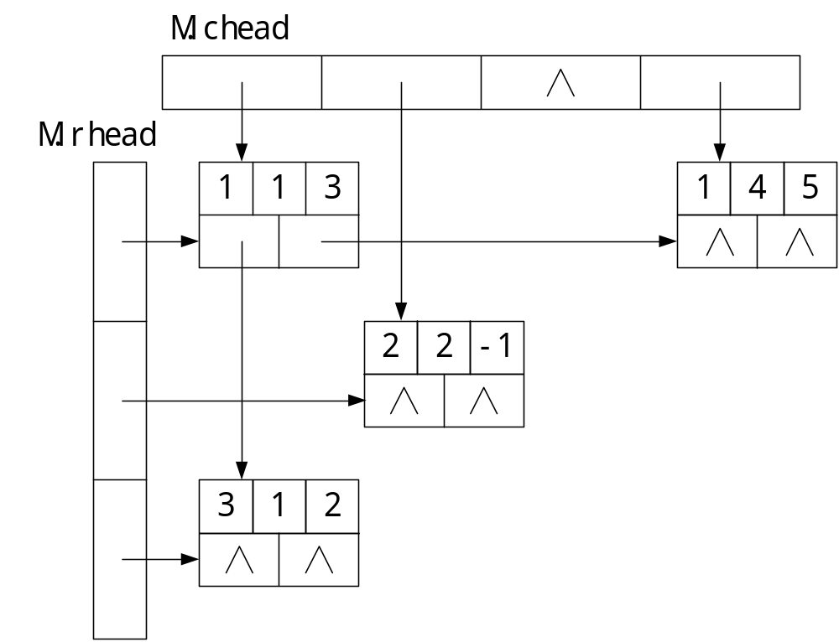
3 0 0 5
0 -1 0 0
2 0 0 0
三、十字链表
M=
typedef struct OLNode {
int i;
int j;
ElemType e;
struct OLNode *right;
struct OLNode *down;
} *OLink;
typedef struct {
OLink *rhead;
OLink *chead;
int mu;
int nu;
int tu;
} CrossList;
稀疏矩阵的十字链表

Slide 49
■ 当矩阵的非零元个数和位置在操作过程中变化较大时，采用链式
存储结构表示三元组的线形表更为合适。
■ 链表中的每个非零元可用一个含五个域的结点表示，其中i，j和e
分别表示该非零元所在的行、列和值，指针right用以链接同一行
中下一个非零元，指针down用以链接同一列中下一个非零元。
■ 同一行的非零元通过指针right链接成一个链表。
■ 同一列的非零元通过指针down链接成一个链表。
■ 每个非零元既是某个行链表中的一个结点，也是某个列链表中的
一个结点，整个矩阵构成一个十字链表。
■ 所有的行链表的头指针组成一个指针数组。
■ 所有的列链表的头指针组成一个指针数组。
■ 稀疏矩阵的十字链表由行链表头指针数组、列链表头指针数组、
行数、列数和非零元个数组成。

Slide 50
广义表 (General Lists )
广义表的概念 n ( ≥ 0 )个表元素组成的有
限序列，记作
LS = (a₀, a₁, a₂, …, a_{n-1})
LS是表名，a_{i}是表元素，它可以是表 (称
为子表)，可以是数据元素(称为原子)。
n为表的长度。n = 0 的广义表为空表。
n > 0时，表的第一个表元素称为广义表
的表头(head)，除此之外，其它表元素组
成的表称为广义表的表尾(tail)。

Slide 51
例如:
A=( ); //A是一个空表
B=(e); //表B有一个原子
C=(a,(b,c,d)); //两个元素为原子a和子表 (b,c,d)
D=(A,B,C); //有三个元素均为列表
E=(a,E); //递归的列表

Slide 52
n>0时，广义表的第一个元素称为广义表的表头(head)，除此之外，其它元素组成的表称为广义表的表尾(tail)。例如：
A =（） B =（6,2） C =（’a’,(5,3,’x’))
D =（B,C,A）= ((6,2),(’a’,(5,3,’x’)),( ))
gethead(B) = 6 gettail(B) = (2)
gethead(D) = B gettail(D) = (C,A)
由于（C,A）为非空广义表，则可继续分解得到：
gethead(C,A) = C gettail(C,A) = (A)
由表头、表尾的定义可知：任何一个非空广义可能是原子，也可能是广义表，而其表尾必定是广义表。
注意广义表( )和(( ))不同。前者是长度为0的空表，对其不能做求表头的和表尾的运算；而后者是长度为1的非空表，只不过该表中唯一的一个元素是空表( )，对其可进行分解，得到表头和表尾均为空表( )。

Slide 53
表结点
广义表存储结构 方法一
Tag=1 hp tp
原子结点
Tag=0 atom
typedef struct GLNode{
int tag;
union{
char atom;
struct {structGLNode *hp,*tp;}ptr;
};//hp，tp分别指向表头和表尾
} *Glist

Slide 54

方法一
A=NIL
C
1
1
∧
B
1
∧
0 a
1
1
1
∧
e
0
0 b
0 c
0 d
D
1
1
1
∧
∧
E
1
1
∧
A=( ); B=(e);
C=(a,(b,c,d));
D=(A,B,C);
E=(a,E);
0 a

Slide 55
表结点
广义表存储结构 方法二
Tag=1 hp tp
Tag=0 atom tp
原子结点
typedef struct GLNode{
int tag;
union{
char atom;
struct GLNode *hp;//hp为表结点的表头指针
};
struct GLNode *tp //tp指向下一个元素结点
}*Glist

Slide 56
表结点
Tag=1 hp tp
原子结点
Tag=0 atom tp
C
1
∧
A
1
∧
∧
0 a
1
∧
B
1
∧
0 b
0 c
0 d
∧
0 e
∧
D
1
∧
1
1
1
∧
A=( ); B=(e);
C=(a,(b,c,d));
D=(A,B,C);
E=(a,E);
∧
E
1
∧
∧
0 a
1
∧

Slide 57
5.6广义表应用示例-m元多项式的表示
设三元多项式P(x,y,z)为：
P(x,y,z)=x¹⁰y³z²+2x⁶y³z²+3x⁵y²z²+x⁴y⁴z+6x³y⁴z+2yz+15
将P(x,y,z)改写为：
P(x,y,z)=((x¹⁰+2x⁶)y³+3x⁵y²)z² + (x⁴+6x³) y⁴+2y)z + 15
=Az² + Bz + 15
则P(x,y,z)可用广义表表示为：P=z( (A,2), (B,1), (15,0) )
其中 A=y( (C,3), (D,2) )
C=x( (1,10), (2,6) ) D=x( (3,5) )
B=y( (E,4), (F,1) )
E=x( (1,4), (6,3) ) F=x( (2,0) )

